Slide 1
Frontend Challenge
DIVIsIÓN de ti
Octubre 2019

Slide 2
Desafio a Técnico – Descripción
Desarrollar una Web con las siguientes consideraciones:
Lenguaje de Programación:
El lenguaje de programación a utilizar es TypeScript con el framework Angular.
Funcionalidades Requeridas:
Pantalla 1: Un loading simple que muestre la carga de la página
Pantalla 2: Se debe mostrar una lista de agencias del BCP, utilizando la data del archivo agencias.json, poner una imagen aleatoria para cada agencia.
Pantalla 3: Por cada agencia se debe mostrar un detalle que permita actualizar la información, esta información debe ser actualizada en el Storage del dispositivo, de tal modo este disponible cuando se vuelva a ingresar a la aplicación. Debe permitir volver a la pantalla 2 donde muestre los datos actualizados de la agencia.
Funcionalidades Opcionales:
En la pantalla 2 mostrar un mapa en base a las coordenadas de la agencia
Aplicar un patrón de diseño que más domine y justifique su uso.

Slide 3
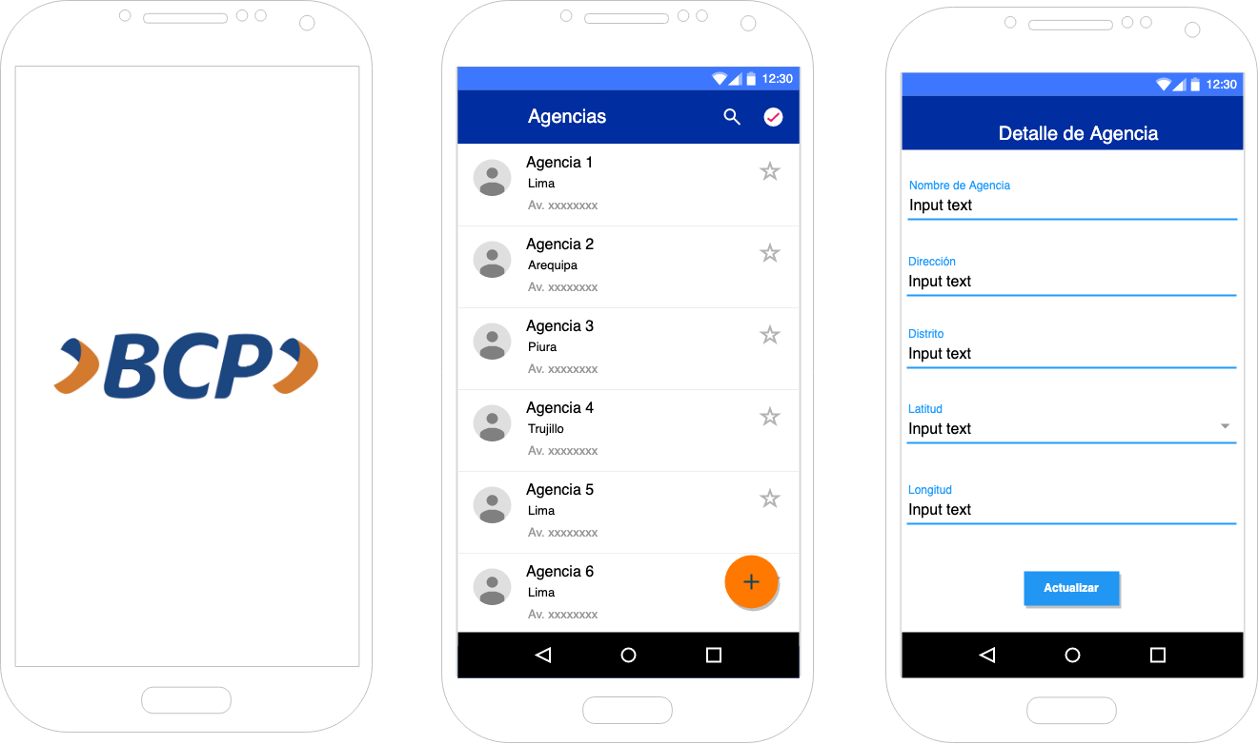
Desafio Técnico – Pantallas
Implementar la Web con las siguientes consideraciones en las pantallas:
Considerar:
Se puede utilizar Bootstrap u otra biblioteca que se conozca.
Los colores son referenciales, no tienen que ser exactos.
Utilizar buenas practicas.

Slide 4
Desafio Técnico – Data (agencias.json)
[
{
"agencia": "Las Flores",
"distrito": "San Juan De Lurigancho",
"provincia": "Lima",
"departamento": "Lima",
"direccion": "Las Flores de Primavera 1487",
"lat": -77.01232817,
"lon": -12.0046896
},
{
"agencia": "Punchana",
"distrito": "Punchana",
"provincia": "Maynas",
"departamento": "Loreto",
"direccion": "Av. La Marina N° 944",
"lat": -73.240647,
"lon": -3.731367
},
{
"agencia": "Conquistadores",
"distrito": "San Isidro",
"provincia": "Lima",
"departamento": "Lima",
"direccion": "Av. Conquistadores 968",
"lat": -77.03735314,
"lon": -12.10568371
},
{
"agencia": "Salvador Allende",
"distrito": "Villa Maria del Triunfo",
"provincia": "Lima",
"departamento": "Lima",
"direccion": "Av. Salvador Allende 468 – Villa María del Triunfo",
"lat": -76.957646,
"lon": -12.158153
},
{
"agencia": "Siglo XX (030)",
"distrito": "Arequipa",
"provincia": "Arequipa",
"departamento": "Arequipa",
"direccion": "Av. Siglo XX N°122 Cercado de Arequipa",
"lat": -71.530671,
"lon": -16.399615
},
{
"agencia": "Constructores",
"distrito": "La Molina",
"provincia": "Lima",
"departamento": "Lima",
"direccion": "Av Constructores Cuadra 1 Mz. D Lote 5",
"lat": -76.957802,
"lon": -12.067233
},
{
"agencia": "Victor Larco",
"distrito": "Trujillo",
"provincia": "Trujillo",
"departamento": "La Libertad",
"direccion": "Av. Víctor Larco Herrera N° 1631 Urbanización Fátima",
"lat": -79.042123,
"lon": -8.128624
},
{
"agencia": "Socabaya",
"distrito": "Socabaya",
"provincia": "Arequipa",
"departamento": "Arequipa",
"direccion": "Av. San Martín de Socabaya N° 307 Socabaya",
"lat": -71.529979,
"lon": -16.438285
},
{
"agencia": "Colonial",
"distrito": "Callao",
"provincia": "Callao",
"departamento": "Lima",
"direccion": "Av. Oscar Benavides Mz. V Lotes 38 y 39",
"lat": -77.094569,
"lon": -12.05266
},
{
"agencia": "Bagua",
"distrito": "Bagua Chica",
"provincia": "Bagua",
"departamento": "Amazonas",
"direccion": "Jr. Comercio N° 532 (C-5 Mz 220 Lote 31)",
"lat": -78.53162,
"lon": -5.639817
},
{
"agencia": "El Porvenir",
"distrito": "El Porvenir",
"provincia": "Trujillo",
"departamento": "La Libertad",
"direccion": "Jr. Micaela Bastidas N° 1201 ",
"lat": -79.00303884,
"lon": -8.08513996
},
{
"agencia": "Faber Castell",
"distrito": "Ate",
"provincia": "Lima",
"departamento": "Lima",
"direccion": "Av. La Molina N. 161",
"lat": -76.963932,
"lon": -12.055857
},
{
"agencia": "Real Plaza Salaverry",
"distrito": "Jesús María",
"provincia": "Lima",
"departamento": "Lima",
"direccion": "Av. Salaverry Cdra. 23 y 24",
"lat": -77.051717,
"lon": -12.089713
},
{
"agencia": "Tottus Sullana",
"distrito": "Sullana",
"provincia": "Sullana",
"departamento": "Piura",
"direccion": "Av. Panamericana N°461 Urbanización Santa Rosa",
"lat": -80.697197,
"lon": -4.903301
},
{
"agencia": "Open Plaza Pucallpa",
"distrito": "Calleria",
"provincia": "Coronel Portillo",
"departamento": "Ucayali",
"direccion": "Av. Centenario – Av. Juan Vargas",
"lat": -74.566592,
"lon": -8.387681
},
{
"agencia": "Yanahuara",
"distrito": "Yanahuara",
"provincia": "Arequipa",
"departamento": "Arequipa",
"direccion": "Av. Ejército / Urb. Jardín Mz. A Lt. 03",
"lat": -71.542328,
"lon": -16.391764
},
{
"agencia": "De la Fuente",
"distrito": "Miraflores",
"provincia": "Lima",
"departamento": "Lima",
"direccion": "Av. 28 de Julio 1121",
"lat": -77.02138969,
"lon": -12.13000805
},
{
"agencia": "Naylamp",
"distrito": "San Juan de Lurigancho",
"provincia": "Lima",
"departamento": "Lima",
"direccion": "Av. Gran Chimú 568",
"lat": -77.00450896,
"lon": -12.0268364
},
{
"agencia": "Próceres",
"distrito": "San Juan De Lurigancho",
"provincia": "Lima",
"departamento": "Lima",
"direccion": "Av. Proceres de la Independencia N° 2062 - SJL",
"lat": -77.009044,
"lon": -11.998248
},
{
"agencia": "Real Plaza Cajamarca",
"distrito": "Cajamarca",
"provincia": "Cajamarca",
"departamento": "Cajamarca",
"direccion": " Av. vía de Evitamiento Norte",
"lat": -78.506083,
"lon": -7.154024
},
{
"agencia": "Hersil",
"distrito": "Ate",
"provincia": "Lima",
"departamento": "Lima",
"direccion": "Av. Los Frutales 220",
"lat": -76.96720247,
"lon": -12.05953566
},
{
"agencia": "Owens Illinois",
"distrito": "Lurín",
"provincia": "Lima",
"departamento": "Lima",
"direccion": "S/N Pampas De Mamay Lote A-2-3",
"lat": -76.831697,
"lon": -12.297813
},
{
"agencia": "Enotria",
"distrito": "Ate",
"provincia": "Lima",
"departamento": "Lima",
"direccion": "Av. Nicolas Ayllon 2890",
"lat": -76.972601,
"lon": -12.058336
},
{
"agencia": "Real Plaza Cusco",
"distrito": "Cusco",
"provincia": "Cusco",
"departamento": "Cusco",
"direccion": "Av. De la Cultura Lt. A-2",
"lat": -71.950088,
"lon": -13.523304
}
]

Slide 5
Muchas Gracias !!!
Octubre 2019

